Slide 1
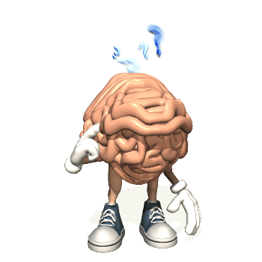
”جنونٌ قادَ الى العظمةِ“
تقديم:“آية أشرف“

Slide 2
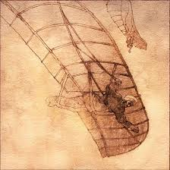
عباس بن فرناس (اول طيار فى التاريخ)

Slide 3
ابو بكر الرازى (المشفى و شرائح اللحم)
طلب منه الخليفة العباسى ”عضد الدولة“ ببناء مشفى فقام الرازى بجلب اعمدة من الخشب و شرائح من اللحم , و قام بدق الاعمدة فى مناطق عديدة فى بغداد و وضع على الاعمدة شرائح اللحم ,و أخد فى متابعتها ,الى ان فسدت اخر شريحة ,و وجد ان هذا المكان هو الانسب لبناء المشفى لان هواءه أنقى, و كافأه الخليفة لاستخدامه هذه الفكرة و عينه مديرا لهذا المشفى.

Slide 4
نيوتن و التفاحة (قانون الجاذبية الأرضية)

Slide 5
العلم سلسلة كبيرة مبتخلصش

Slide 6
هيثم الدسوقى
هيثم الدسوقى مواليد 3 مارس 1986 ومن صغره بيحب أفلام الكرتون والخيال العلمى عشان مفيهاش مستحيل والانسان بيكون عنده قوة خارقة، دخل كلية هندسة الاتصالات والإلكترونيات بجامعة الأزهر واتخرج منها.

Slide 7
ViVifi

Slide 8
فكرة الاختراع...
هى لاصقات بنحطّها على الأسطح العادية زى الترابيزات والكتب والحيطان وبتقدر تحوّلها لشاشات لمس ده غير انها مش بتتأثر بالمية ، فبكده الاختراع قادر يخليك تتحكم فى اى حاجة حواليك باللمس وبتكلفة قليلة جدااا .

Slide 9
عمرو محمد

Slide 10
فكرته كانت تدور حول ما اذا كان انعدام الجاذبية سيؤثر في طريقة صيد العناكب من نوع «زيبرا» لفريستها، وما إذا كانت هذه العناكب ستعدل من سلوكها في الفضاء أم لا.

Slide 11
عمرو صبحى
هو شاب مصرى حاصل على بكالريوس العلوم الصيدلية من جامعة طنطا، كان دايما عنده شغف بالكتابة وموهبة حابب يستغلها، وفى سنة 2008 قدّم كتاب "الدهشة الأولى" واللى كان اسلوبه مختلف ولافت للناس، كان مهتم يطلع أدب محترم يفيد القارئ ويقدمله قيمة، وبعد نجاح أول كتاب قدّم فى سنة 2011 عمل أدب فى شكل نثر اسمه "يوميات كهل صغير السن" وبعدها كتاب "ذات الرداء القرمزى" ..
الأعمال الأدبية مرتفعة المستوى اللى قدّمها عمرو مكانش ليها طابع إيجابى فى مصر بس لكن قدرت توصل للعالمية، ومن الجوايز اللى أخدها كانت جايزة مصر لأدب الطفل سنة 2004، وبعدها جايزة زمالة انزيشا - ماستر كارد المشتركة، وقدر يخطف جائزة القمة العالمية للشباب مرتين فى سنة 2004 وسنة 2012 .

Slide 12
منى و سارة وهدى 3 بنات جمعهم الشغف وحبهم للعلوم والصدفة فى مدرسة واحدة...
المدرسة فيها سياسة بتحدد لكل مرحلة دراسية نوع المشروع اللى يحل أزمة من الأزمات اللى بتواجه مصر .. وفى سنة تحقيق الحلم كان المشروع عن معالجة المياة المصرية عشان يعالجوا نقص مصادرها فى مصر .. بدأت الفكرة بمشروع التحليه مياه البحر كمشروع دراسى عادى شغال عليه 6 طالبات .. شارك نص الفريق بالفكرة فى مسابقة انتل أيسف لكن محالفهمش الحظ ولا فازوا .. لكن نص الفريق التانى كان منى وسارة وهدى واللى شاركوا بالمشروع فى انتل باسيف وأخدوا مركز تانى جمهوري وفرصة لتمثيل مصر فى المعرض النهائى فى لوس أنجلوس :)) الحلم مكانش ينفع يقف على التأهل الدولى لكن هم صمموا يشتغلوا على المشروع ويطوروه قبل السفر عشان ميبقاش مجرد تمثيل مشرّف !! وهناك وبعد تحكيم على ايد علماء حاصلين على جايزة نوبل .. قدروا الثلاثى ياخدوا مركز تالت دوليا فى مجال إدارة البيئة .. وقدر الحلم يتحقق.

Slide 13
عمر وسارة وعبدالرحمن .. 3 طلاب فكرتهم كانت مجنونة بس ليها هدف ومغزى
شغل بالهم علم بيفرّق بين الإنسان السليم ومريض السرطان من خط ايده .. كتب كتير ومراجع وأساطير بتحكي الحدوتة دى فكروا يحوّلوها لواقع ملموس وكل الناس تستعمله .. الثلاثى دول اشتغلوا على فكرة برنامج على الكمبيوتر بيقدر يكشف عن السرطان من خط ايد الشخص .. وقت طويل من الشغل والتطوير على المشروع ودخلوا بيه مسابقة انتل باسيف وأخدوا مركز أول على مستوى المعرض وفرصة لتمثيل مصر فى المعرض الدولى للعلوم والهندسة .. معرض بيجمع طلاب من التعليم قبل الجامعى بيتنافسوا من جميع أنحاء العالم :)) يوم إعلان النتيجة إعلان مصر فى المركز الرابع دوليا فى علوم الحاسب وخطف عمر وعبدالرحمن وسارة المركز ده بين الدول المشاركة ..

Slide 14
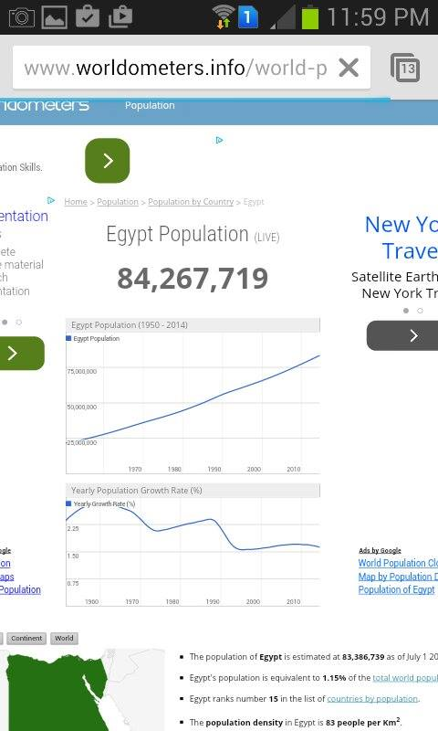
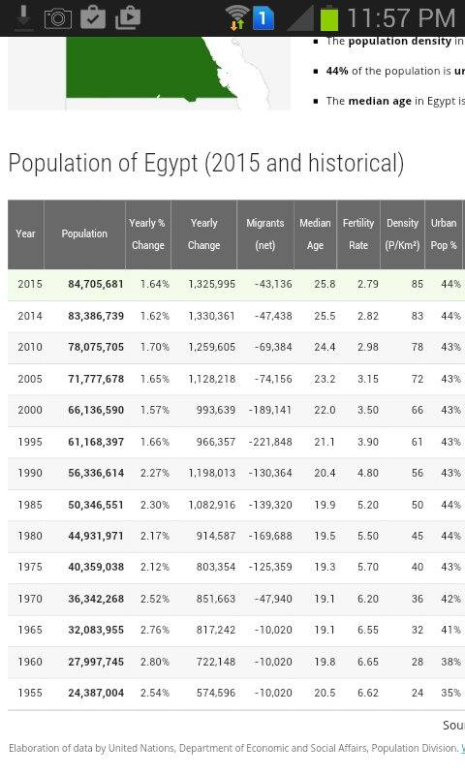

Slide 15
أنت كمان...حلمك لسة بيتنفس
خليك مؤمن بفكرتك...مهما كانت بسيطة
القوة فى عقلك...فقط اطلق له العِنان

Slide 16
References
http://www.almasryalyoum.com/
www.facebook.com/iCareerEgy
http://www.worldometers.info/

